Slide 1
CULTURA DE SEGURIDAD
Miguel Aravena González
Fernando Vega Riquelme

Slide 2
OBJETIVOS DEL TALLER
Comprender el concepto de Cultura de Seguridad y su importancia para la organización.
Conocer las generalidades de la metodología planteada por el FORO¹ para la Cultura de Seguridad.
Dar a conocer resultados de encuestas sobre Cultura de Seguridad realizadas a usuarios.
Experimentar una evaluación a partir de los elementos básicos de la Cultura de Seguridad.
1 | Foro Iberoamericano de Organismos Reguladores Radiológico y Nucleares

Slide 3
CULTURA
Conjuntos de saberes, creencias y pautas de conducta de un grupo social, incluyendo los medios materiales que usan sus miembros para comunicarse entre sí y resolver necesidades de todo tipo.

Slide 4
LA CULTURA EN LAS ORGANIZACIONES
LO QUE SE PERCIBE
LO QUE SE EXPRESA
CREENCIAS, VALORES
“LOS PORQUÉS”

Slide 5
CULTURA DE SEGURIDAD, SEGÚN OIEA
Conjunto de características y actitudes en las organizaciones, sus directivos y trabajadores que aseguran que, como prioridad absoluta, las cuestiones de seguridad reciben la atención que merecen por su importancia.
CULTURA DE SEGURIDAD
NO ES LO MISMO QUE SEGURIDAD

Slide 6
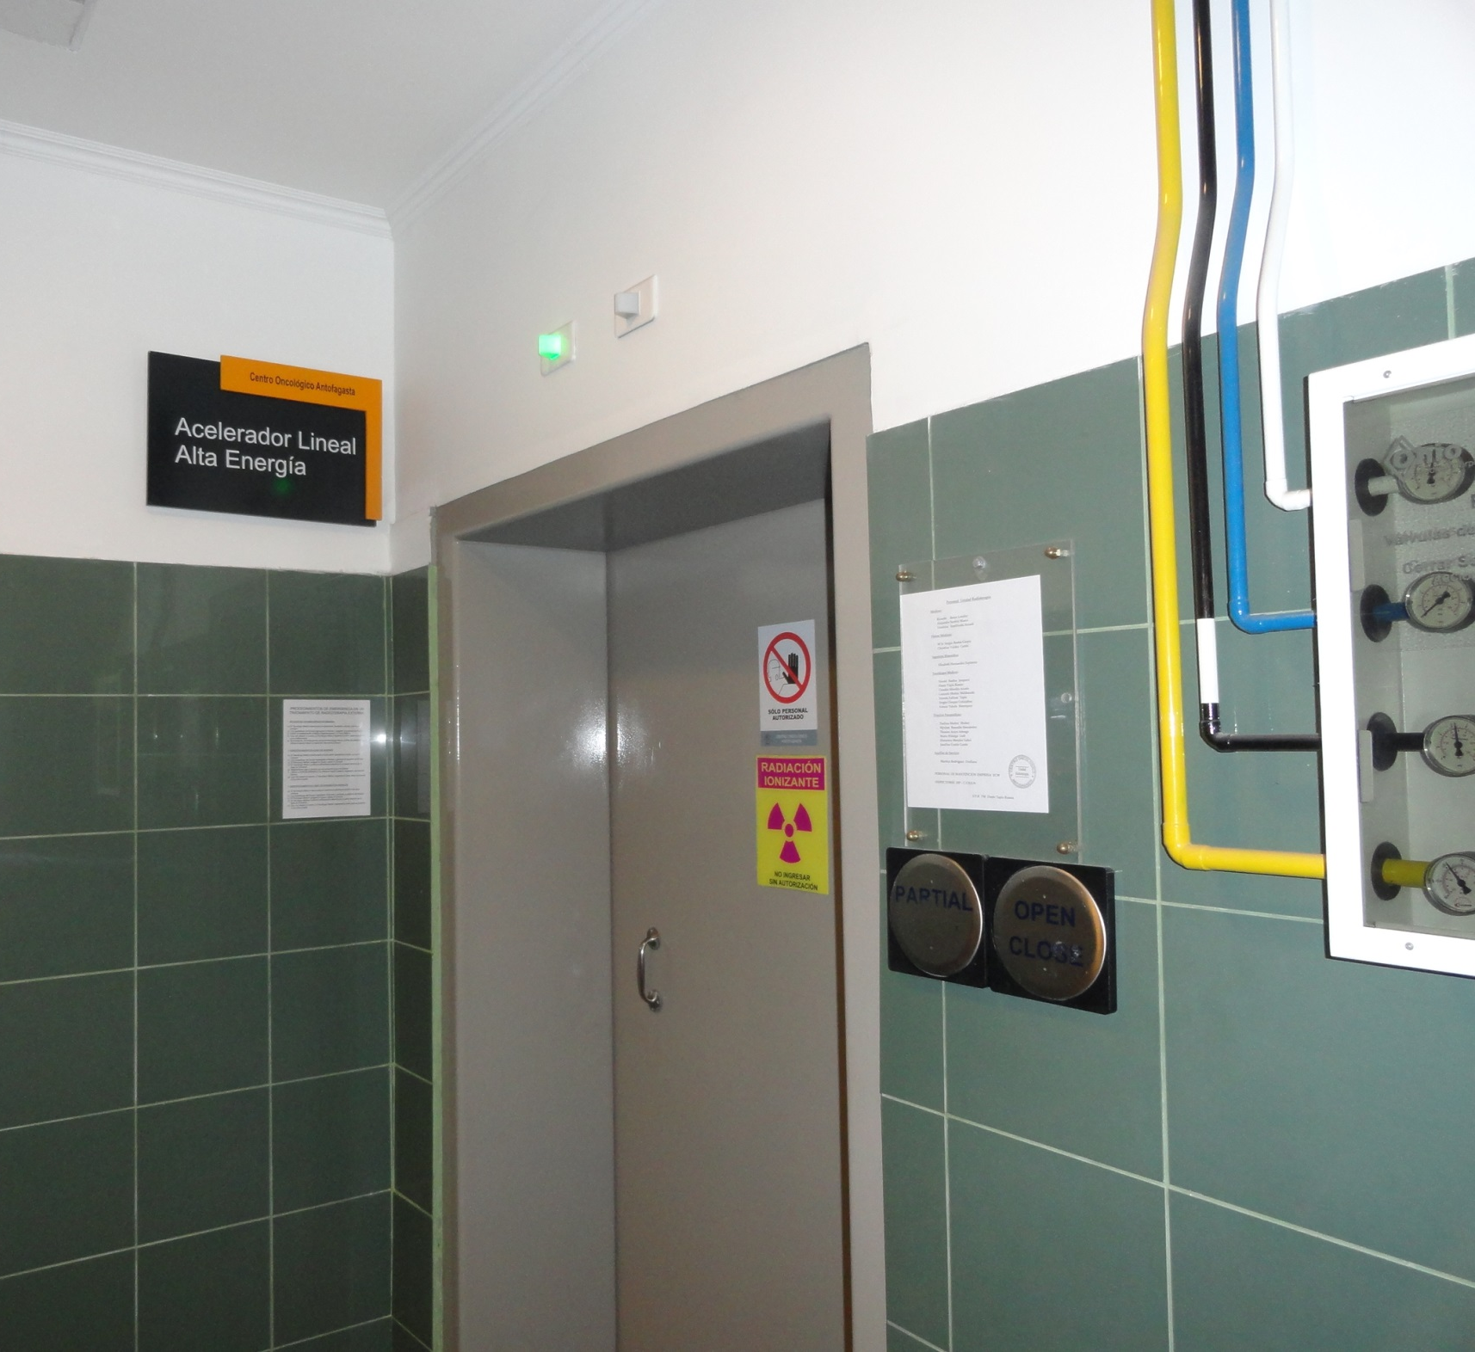

Slide 7
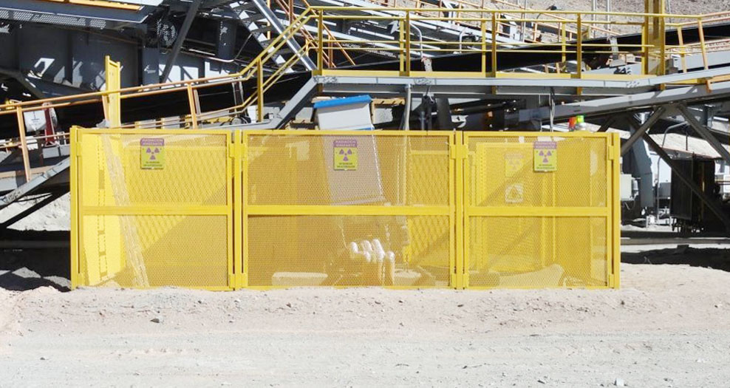

Slide 8
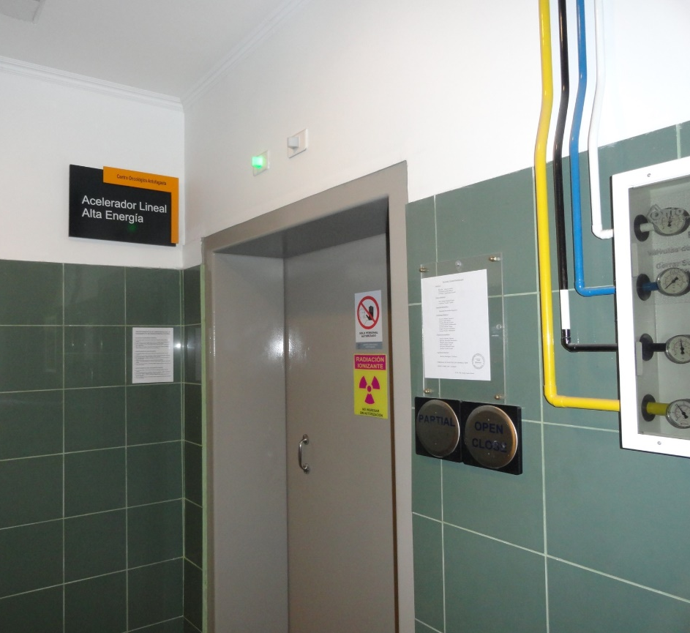
Acceso a la instalación adecuadamente señalizado
Decreto Supremo N°3 Art. 18
Seguridad
(cumplimiento de requisito)

Slide 9
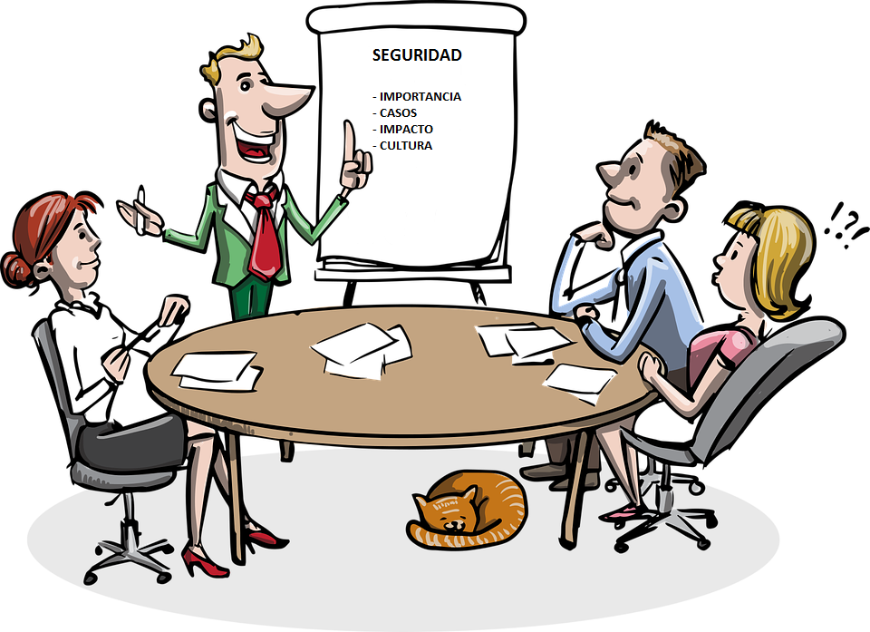
CULTURA DE SEGURIDAD
POLÍTICA DE SEGURIDAD
POLÍTICA DE RR.HH.
POLÍTICA DE CALIDAD
https://pixabay.com

Slide 10
Video disponible en:
http://www.safetyacademy.icsi-eu.org/idea/details.aspx?i=2768
http://prevencionar.com/2018/06/17/la-cultura-de-seguridad-en-2-minutos/

Slide 11
EVOLUCIÓN ENFOQUES DE SEGURIDAD
1800
FASE TECNOLÓGICA
1950
FASE DE LOS FACTORES HUMANOS
1979:
BS 5750 Sistemas de Gestión (posterior ISO 2001)
1990
FASE ORGANIZACIONAL
1996:
BS 8880 Gestión de Seguridad (posterior OHSAS 18801)
O
I
T
ENFOQUE TRIDIMENSIONAL
Tecnología
Individuo
Organización
Cultura de Seguridad busca lograr comportamientos y actitudes en individuos y organizaciones que reflejen compromiso y responsabilidad con la seguridad.
Factores humanos y organizacionales continúan teniendo la mayor incidencia en la ocurrencia de accidentes. Se estima su contribución cercana al 80-90% de los casos, en diferentes sectores.

Slide 12
PROGRAMA DE FOMENTO Y DESARROLLO DE LA CULTURA DE SEGURIDAD
NIVEL de la Cultura de Seguridad
INDICADORES de Cultura de Seguridad
Evaluación y diagnóstico de la Cultura de Seguridad
(Elementos básicos)
Plan de Acción de Cultura de Seguridad
Evaluación de Seguimiento
Encuestas
Observación
Entrevista
Revisión de registros
Grupos focales
Prioridades
Acciones
Responsables
Plazos
Recursos, etc.
Seguimiento (indicadores)
Contrastar con evaluación inicial (se recomienda 2 años y medio tras 1ª evaluación)

Slide 13
CULTURA DE SEGURIDAD
EN LAS ORGANIZACIONES, INSTALACIONES Y ACTIVIDADES CON FUENTES DE RADIACIÓN IONIZANTE
www.foroiberam.org

Slide 14
MEDICIÓN DE LA CULTURA DE SEGURIDAD
BAJO
INCIPIENTE
AVANZADO
EXCELENCIA
Esta clasificación en niveles de Cultura de Seguridad tiene varios beneficios:
permite conocer, tras una evaluación, dónde está la organización en términos de su Cultura de Seguridad.
facilita visualizar las metas o estados deseados, definir lo distante que se está de alcanzarlos y adoptar medidas y acciones pertinentes.
compara, mediante evaluaciones sucesivas, el progreso experimentado por una organización en Cultura de Seguridad.

Slide 15
ELEMENTOS BÁSICOS DE LA
CULTURA DE SEGURIDAD
La Cultura de Seguridad se refleja a través de un grupo de aspectos o elementos presente en una organización.
Elementos pueden variar según enfoque que se le dé a Cultura de Seguridad.
Elementos se relacionan entre sí.

Slide 16
EVALUACIÓN DE ELEMENTOS BÁSICOS DE LA CULTURA DE SEGURIDAD
PRIORIDAD DE LA SEGURIDAD
SUB ELEMENTO | BAJO | INCIPIENTE | AVANZADO | EXCELENCIA
OFICIAL DE PROTECCIÓN RADIOLÓGICA (OPR) | La organización no considera importante contar con un OPR bien calificado para ese puesto | La organización se apoya considerablemente en la asesoría del OPR, por lo que asegura una buena calificación y le ofrece facilidades | Los puestos de OPR son ocupados por personal bien calificado, aunque su reconocimiento como asesor debería ser mayor | Los puestos de OPR son ocupados por personal bien calificado y gozan de elevado reconocimiento como asesores en la organización
CARRERA Y PROMOCIÓN DE DIRECTIVOS | Formación/desempeño en seguridad no es un factor importante para puestos directivos, y en ocasiones omitido | Formación/desempeño en seguridad es considerada solo en algunos puestos directivos | Formación/desempeño en seguridad es considerada una condición en la mayoría de los puestos directivos clave de la organización | Formación/desempeño en seguridad es una condición para los puestos directivos

Slide 17
CICLO DEL PROCESO DE EVALUACIÓN Y MEJORA DE LA CULTURA DE SEGURIDAD
MEDIR
la Cultura de Seguridad
ACTUAR
sobre la Cultura de Seguridad
TRANSFORMAR
la Cultura de Seguridad
MANTENER
la Cultura de Seguridad

Slide 18
GRACIAS

